Slide 1
La disfagia nella Malattia di Huntington
CORSO DI LAUREA LAUREA IN MEDICINA E CHIRURGIA
DIPARTIMENTO DI NEUROSCIENZE E ORGANI DI SENSO, SEZIONE DI NEUROLOGIA
Direttore: Prof. Maria TROJANO
Relatore:
Chiar.mo Prof. Marina DE TOMMASO
Correlatore:
Chiar.mo Prof. Pietro FIORE
Laureanda:
SILVANA CAPUTO

Slide 2
HUNTINGTON’S DISEASE
Patologia genetica a trasmissione autosomica dominante
Gene IT15 sul braccio corto del cromosoma 4
Espansione di una sequenza trinucleotidica CAG
ripetuta da 36 a 141 volte
Italia 5-10/100000 abitanti

Slide 3
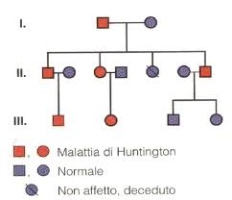
LA COREA DI HUNTINGTON è UNA MALATTIA GENETICA NEURODEGENERATIVA A TRASMISSIONE AUTOSOMICA DOMINANTE
non salta le generazioni, non è correlata al sesso del paziente
L’ESORDIO è tardivo (>40aa) ma da una generazione all’altra ci può essere anticipazione
L’età di esordio è inversamente correlata alla lunghezza della ESPANSIONE, dato che una ripetizione più estesa è associata alla comparsa più precoce di segni clinici

Slide 4
HUNTINGTINA codificata da IT15
Si formano aggregati di huntingtina intranucleari, intracitoplasmatici e dendritici.
Le cellule perdute sono sostituite da astrociti fibrosi.
Caspasi: frammenti nucleari citoplasmatici
Gain of function : aggregati nucleari e citoplasmatici
Loss of function :
Azione antiapoptotica
L’espansione della tripletta causa degenerazione neuronale diffusa che coinvolge preferenzialmente lo striato e la corteccia.

Slide 5
Cromosomi

Slide 6
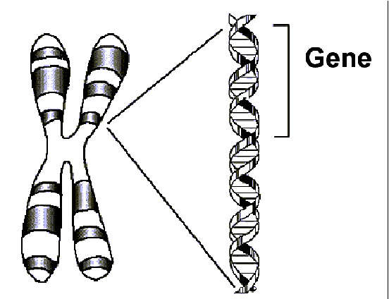
Cromosoma 4
Mutazione del gene IT15 (Interesting Trascript 15)

Slide 7
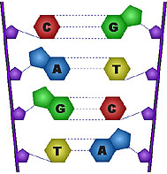
Nel DNA abbinamento basi azotate
Adenina -------Timina
Guanina ------- Citosina
C
A
G
Glutammina (Gln); Q

Slide 8
Huntingtina
..è una grossa proteina presente in tutto il cervello la cui funzione non è nota
Caratteristica è la presenza in un tratto della proteina della presenza ripetuta da 9 a 35 volte dell’ aminoacido Glutammina

Slide 9
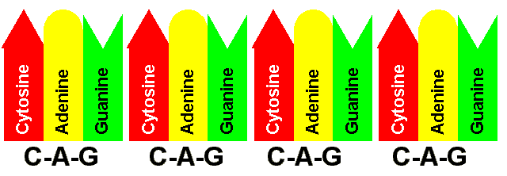
Huntingtina
Nel gene che codifica per l’huntingtina mutata sono state identificate un numero di “ triplette” CAG che può arrivare fino a 250!!
Q
Q
Q
Q

Slide 10
Huntingtina
Per questa ragione la M. di Huntington è anche definita malattia da triplette o da espansione CAG o ancora da poliglutamine
Q
Q
Q
Q

Slide 11
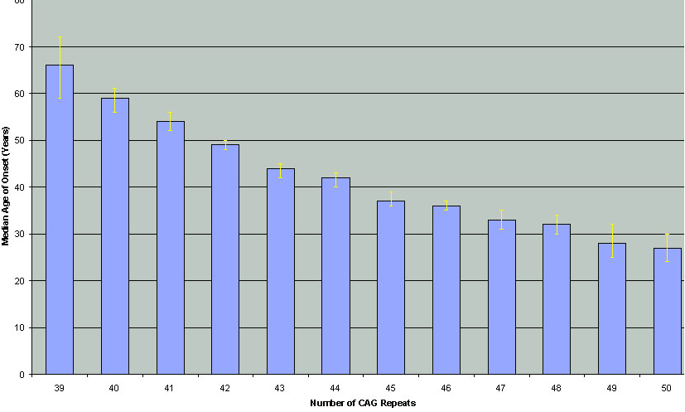
Malattia di Huntington l’età di esordio è inversamente proporzionale
al numero delle triplette CAG

Slide 12
Morte selettiva dei neuroni striatali
E’ noto che la mutazione nel gene che codifica per l’ huntingtina provoca una selettiva degenerazione dei gangli della base, in particolare dello striato che ha come effetto finale una sovrastimolazione talamo-corticale.

Slide 13
Circuito dei Gangli
della Base
Huntington
Corteccia motoria
Glu
Glu
DA
Enk
GABA
GABA
D2
GPe
SNc
Striato
DA
Sub P
GABA
D1
Via Indiretta
Via Diretta
GABA
GABA
Glu
GPi
SNr
STN
GABA
TVL
Notes:
Fase precoce

Slide 14
Circuito dei Gangli
della Base
Late Huntington
Corteccia motoria
Glu
Glu
DA
Enk
GABA
GABA
D2
GPe
SNc
Striato
DA
Sub P
GABA
D1
Via Indiretta
Via Diretta
GABA
GABA
Glu
GPi
SNr
STN
GABA
TVL
Notes:
Fase tardiva

Slide 15
Clinica
L’ età come i segni e i sintomi è molto variabile
Nella forma classica la MH insorge in età adulta 35-40 aa con un quadro clinico caratterizzato da movimenti involontari
In alcuni casi la MH si manifesta prima dei 20 aa
(còrea giovanile), 10% dei casi
Molto più rara la còrea tardiva o senile, dopo i 50 aa
ESORDIO
63% disturbi motori (coreici) 23% Psichiatrici (psicosi, alterazioni della personalità 18% entrambi

Slide 16
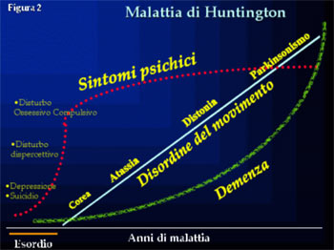
Notes:
Il fenotipo clinico della malattia è variabile, così come i fattori che ne determinano l’aggravamento

Slide 17
Disfagia-definizione
Il termine disfagia deriva dal greco “dys”, difficile, disordinato, e “phagia”, mangiare; descrive una generica difficoltà nella deglutizione e nel transito del bolo alimentare attraverso le vie digestive superiori, dalla cavità orale allo stomaco, per anomalie nelle strutture implicate nella deglutizione o nel movimento.
La deglutizione comprende tre fasi:
Orale;
Faringea;
Esofagea.
La compromissione di una qualsiasi delle tre fasi determina disfagia.

Slide 18
Disfagia-cause
Cause:
Non neurologiche
Neurologiche
Non-Degenerative | Degenerative
Vascular (Stroke) Trauma (Traumatic brain injury) Neoplastic (Brain tumor) Congenital (Cerebral palsy) Iatrogenic Surgery induced (Carotid endarterectomy, Cervical spine surgery) | PROGRESSIVE COURSE Dementia (Alzheimer's disease, Frontotemporal dementia, Lewy body dementia, Vascular dementia) Movement disorders (Parkinson's disease, Progressive supranuclear palsy, Olivopontocerebellar atrophy, HUNTINGTON'S DISEASE, Wilson's disease RELAPSING—REMITTING COURSE Multiple sclerosis

Slide 19
Disfagia-diagnosi
Scale Bedside
Videofluoro-scopia/-grafia (VF)
Fibroscopia endoscopica transnasale (FEES)

Slide 20
La disfagia nell’ Huntington
I pazienti con HD sono soggetti fragili che vanno incontro, con il progredire della malattia, ad un declino progressivo motorio, cognitivo e funzionale.
Non ci sono dati epidemiologici chiari riguardo la prevalenza della disfagia in H, poichè la letteratura è basata essenzialmente su case reports.
La disfagia è di per sé associata a un aumento di morbilità e mortalità dovuto alle complicanze disfagia associate: malnutrizione, disidratazione, polmoniti ab ingestis e ostruzione della vie aeree.
Una precoce individuazione dei soggetti disfagici e un corretto management possono ridurre i rischi correlati alla disfagia.

Slide 21
Quesiti…..
I pz con HD sono disfagici?
La disfagia correla con la progressione della malattia nei suoi aspetti motori e cognitivi?
La disfagia ha ripercussioni sulla funzionalità del paziente?

Slide 22
Materiali e metodi
Il campione: abbiamo selezionato 37 pazienti con HD geneticamente accertato
16 uomini (37-82 aa)
21 donne (35-75 aa)
che abbiamo sottoposto a valutazione clinico-funzionale con le scale:
Bedside Smithard-Masotti, per la valutazione dei disturbi deglutitori in unica valutazione avvenuta tra 2008-2013;
UHDRS (Unified Huntington’s disease rating scale),per la valutazione di HD, eseguita tra 2008-2013.

Slide 23
Bedside Swallowing Assessment Scale di Smithard-Masotti (BSAS)
Il BSAS è una valutazione Clinico-Funzionale che permette di identificare, nell’ ambito di una popolazione a rischio come quella dei pazienti con HD, coloro che presentino un disturbo deglutitorio.
Tre momenti:
Valutazione generale: coscienza, controllo del tronco e della testa, funzione senso-motoria orale e faringo-laringea;
Step1: Prima prova deglutitoria con bolo di 10 ml di acqua, seguita da valutazione del paziente. Se il logopedista giudica il paziente idoneo (assenza di tosse, voce umida ecc…), si passa allo step successivo;
Step2: Seconda prova deglutitoria con bolo di 60 ml di acqua seguita da valutazione del paziente.

Slide 24
BSAS-Interpretazione
I parametri considerati per la valutazione del paziente sono lo Score Totale e lo score dello Step 2,che ci permettono di individuare l’ eventuale presenza di un disturbo deglutitorio e di indirizzare il paziente verso il tipo di alimentazione più adatta e verso ulteriori valutazioni invasive (FEES,VF).
Score Totale ha un cut-off di 24 che identifica i pazienti ad alto rischio per i quali sarebbe indicata un’alimentazione artificiale (PEG);
Step 2 per cui
Score<6: alimentazione normale;
Score=6: situazione limite per giudizio normale. È necessario un approfondimento diagnostico;
Score>6: alimentazione per os con cautela/ artificiale.

Slide 25
Per accertarci dell’ effettiva presenza della disfagia abbiamo utilizzato un campione di 46 soggetti, 19 uomini e 27 donne, divisi in fasce di età, per i quali sono state calcolate DS e media. I valori di media e DS sono stati utilizzati per normalizzare i cut-off del BSAS secondo l’ età. Sono stati considerati disfagici i pazienti HD con valori individuali superiori di 2 DS le medie per età

Slide 26
UHDRS-Unified Huntington’s disease scale
È un insieme di scale, ideato nel 1996 dall’ Huntington’s disease study group, con l’intento di permettere una valutazione clinica della gravità della malattia.
Essa comprende:
UHDRS-Motor assessment;
UHDRS-Psychology- Cognitive assessment;
UHDRS-Behavioral Assessment;
UHDRS-Functional Assessment;
UHDRS-Functional Capacity;
UHDRS-Indipendence;

Slide 27
Nel nostro studio, abbiamo utilizzato:
UHDRS-M per valutare l’ assetto motore del paziente. È composta da diversi sub-items a cui si attribuisce uno score numerico che va da 0=normale a 4= massima gravità dell’anomalia considerata. Abbiamo correlato la scala Bedside sia con il punteggio totale della Motor sia con alcuni suoi sub-items:
Corea Massimale: valuta la presenza di movimenti coreici in 7 distretti (Faccia, BOL, Tronco, Arto superiore dx e sx, Arto inferiore dx e sx) e a ciascuno di questi attribuisce un punteggio secondo i criteri su detti;
Corea BOL (ditretto bucco-oro-linguale), tenuto conto dell’ importanza di queste strutture nella deglutizione;
Distonia Massimale: valuta le distonie in 5 distretti (Tronco, RUE,LUE, RLE, LLE) e ne somma i punteggi;
Bradicinesia: valutata nel complesso con un punteggio da 0=normale a 4=pz marcatamente lento, notevole ritardo nell’ avvio.

Slide 28
UHDRS-P-Cognitive assessment: scala di valutazione del deterioramento cognitivo del paziente che prevede la somministrazione di diversi test che studiano funzioni strettamente dipendenti dai circuiti sub-corticali della corteccia frontale:
Test di Fluenza Verbale (VF);
Stroop test di Identificazione Colori/Lettura Parole/ Interferenza;
Symbol Digit test;
In questa scala non esiste un cut-off che definisca la demenza ma, ovviamente, minore è lo score più scarsa è la performance cognitiva del paziente.

Slide 29
UHDRS- TFC (Total Functional Capacity) valuta la capacità funzionale del soggetto attraverso 5 sub-items, cui attribuisce un punteggio da 0=totale incapacità a 4=normalità. Gli items valutati sono:
Lavoro;
Gestione delle finanza;
Gestione delle responsabilità domestiche;
ADL (Activities of daily life): lavarsi, vestirsi, spostarsi, alimentarsi, andare in bagno, controllare la continenza fecale e urinaria;
Livello di assistenza;
UHDRS- Functional Assessment valuta l’autonomia del paziente attribuendogli uno score, analogamente al TFC sulla base della sua autonomia nello svolgimento di:
ADL;
IADL (Instrumental Activities of Daily life): usare il telefono, fare la spesa, preparare i pasti, curare la casa, lavare la biancheria, usare i mezzi di trasporto, assumere le medicine, gestire il denaro).
In entrambe queste scale,lo score totale è proporzionale alla funzionalità del paziente.

Slide 30
Ipotesi
I pazienti con HD sono disfagici;
esiste una correlazione tra la presenza e la gravità della disfagia, indagata con BSAS, e la gravità della malattia nella sue anomalie motorie e cognitive, indagate rispettivamente con UHDRS-Motor, totale e parziale, e UHDRS-Cognitive;
La disfagia correla con il declino della funzionalità e dell’autonomia del pz, indagata con UHDRS-TFC/Functional assessment.

Slide 31
Analisi statistica
L'analisi statistica è stata condotta dividendo in pazienti in normali e anormali sulla base dello scostamento di 2 DS dei punteggi normativi del
Bedside totale
Stadio 1
Stadio 2.
Abbiamo valutato con Student’s t test per campioni indipendenti la presenza di una differenza statisticamente significativa tra i due gruppi per gli scores ottenuti al BSAS tot, Step1, Step2, CAG, alle scale UHDRS-Motor e suoi subitems, Cognitive, UHDRS-TFC e Functional Assessment.

Slide 32
Risultati
Abbiamo confrontato varianza e media nei due gruppi, sia per BSAS che per step2, con i test per campioni indipendenti.
Questi hanno rivelato che i due gruppi sono perfettamente uguali.

Slide 33
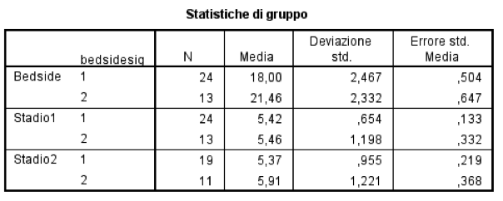
Sulla base del cut-off dello score totale al BSAS normalizzato sullo scostamento di 2 DS dei punteggi normativi del bedside, 13 pazienti (35,1%) sono risultati affetti da disfagia clinicamente rilevante.

Slide 34
***
***
Risultati del test t per le scale Bedside e stadio 1 *** p<0.005.
Notes:
Ovviamente i 13 pazienti disfagici presentano valori più alti die bedside

Slide 35
**
Anche lo score dello step 2 appare significativamente più alto nei pazienti disfagici : ** p<0.01

Slide 36
Risultati del test t di Student: n.s.
Notes:
Per favore, i grafici vanno totalmente cambiati. La CAG non può stare insieme al motor score!!!! Quindi togliere step 1 step 2 e fare un grafico per CAG, un grafico Motor e subitems di motor, un file per TFC e Funct Ass e 1 grafico per cognitive. Lasciare per tutti la scritta: statistiche di gruppo….

Slide 37
Media e DS dei sub-items della scala Motor nei due gruppi suddivisi sul cut-off per il BSAS.

Slide 38
I pz con HD sono disfagici?
Questà è la prima valutazione sistematica della disfagia in pazienti con HD
Grazie alla presenza di un campione normativo, possiamo sostenere che solo il 31% dei pazienti con HD presenta disfagia clinicamente rilevante.
Sulla base dello score dello step2, normalizzato per l’età, solo il 26,6% del campione HD risulta patologico per la disfagia.

Slide 39
La disfagia correla con il quadro clinico della malattia?
I pazienti HD disfagici sono simili ai non disfagici per numero di replicazione CAG e coinvolgimento motorio e cognitivo.
I pazienti HD disfagici non presentano ipercinesie più gravi nel distretto oro bucco linguale.

Slide 40
La disfagia ha ripercussioni sul piano funzionale?
La disfagia sembrerebbe non essere un elemento determinante nel declino della funzionalità del paziente con il progredire della patologia.
Sia nel TFC che nel Functional Assessment è valutata la capacità del paziente di alimentarsi ma, in entrambi i casi, quest’item pesa per un solo punto sulla valutazione complessiva.

Slide 41
Conclusioni
Il 35,13% dei pazienti con HD ha una disfagia clinicamente rilevante, secondo il cut-off del BSAS tot.
La disfagia non è associata a maggior decadimento motorio e cognitivo.
La disfagia sembrerebbe non inficiare la funzionalità del paziente e questo nonostante sia nel TFC che nel UHDRS- Function si valuti la capacità di alimentarsi del pz.
??????

Slide 42
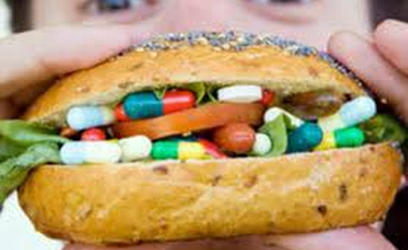
Quesiti irrisolti
Alterazioni della produzione salivare o alterata motilità esofagea da effetto farmacologico?
Occorrerà stabilire se l’uso dei neurolettici tipici e atipici può incidere sulla disfagia!!!
Quali le cause della disfagia nell’HD, considerato che essa è indipendente dal disturbo motorio?

Slide 43
Quesiti irrisolti
Il peso limitato del subitem “Alimentarsi” in entrambe le scale di funzionalità potrebbe essere un limite delle stesse nella corretta valutazione del paziente inducendo a sottovalutare il sintomo.
La presenza di una percentuale di pazienti disfagici nel campione esaminato, implicherebbe l’inserimento di una valutazione specifica per la disfagia nella valutazione clinica di routine nel paziente con HD.
Le attuali valutazioni cliniche sono inadeguate a testare la disfagia!

Slide 44
Grazie per l’ attenzione!

